Slide 1

DB 프로젝트3
강민규
Min-gyu Gang
cxz3619@korea.ac.kr

Slide 2
목 차
1,2차 제출했던 내용의 코멘트 내용과 반영된 수정사항
최종 릴레이션
구현된 DB구성 캡쳐
구현된 웹페이지에서의 진행화면 캡쳐

Slide 3
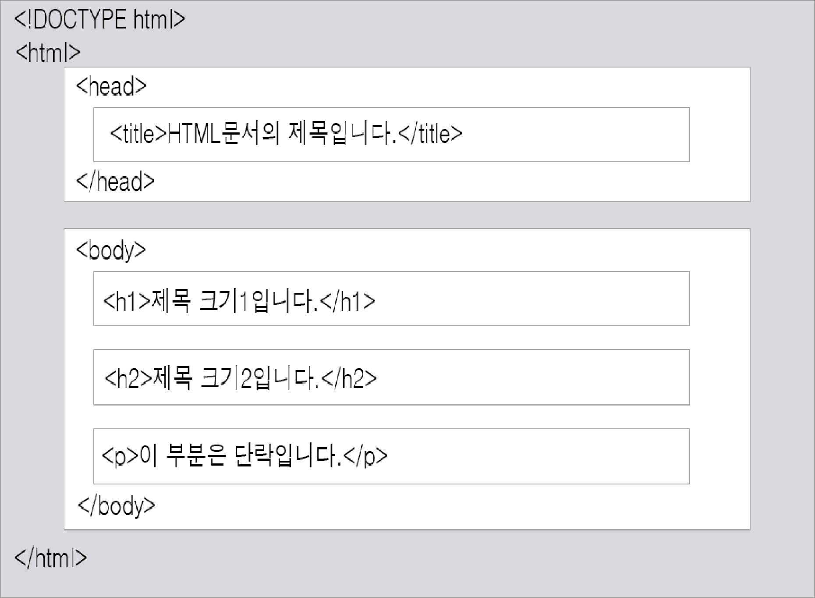
1차 코멘트
1차 코멘트 내용
웹의 내용을 어떻게 크롤링할것인가?
어느 프로그램,웹 정보를 어떻게 가져올 것인지?
감성수치 계산은 어떻게?
크롤링의 원리
웹 페이지는 HTML언어로 이루어짐
HTML은 마크 업,태그로 이루어진 언어→태그를 통해 접근가능
<h1>태그를 통해 “제목크기1입니다” 텍스트에 접근가능

Slide 4
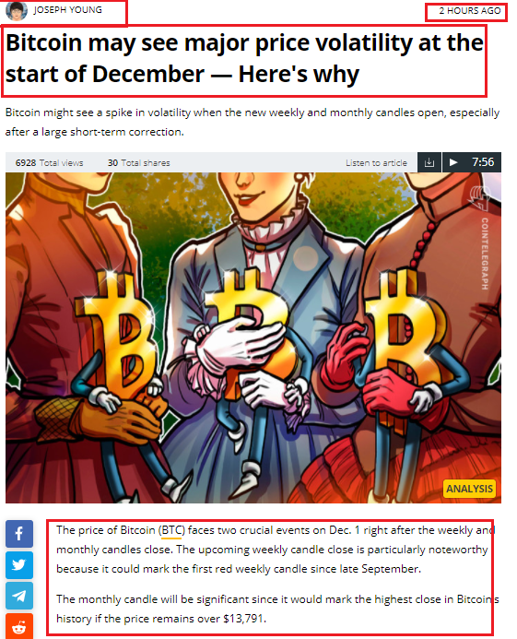
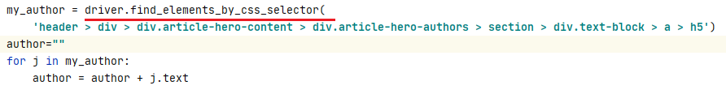
1차 코멘트
개발환경
파이썬,selenium 라이브러리
Selenium이란?
웹사이트 자동화를 지원하는 자동화 도구
언론사 | 기자 | 날짜 | 감성수치 | 제목 | 본문

Slide 5
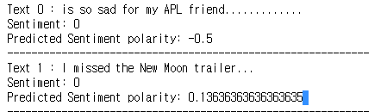
1차 코멘트
감성분석
주관적인 감정,태도,의견 등을 분석하는 자연어 처리 기술
좋음/싫음 을 -1<=value<=1 로 표현가능
파이썬의 TextBlob라이브러리를 통해 구현
본문전체에 적용
TexBlob(paragraph).sentiment.polarity
Notes:
감성분석이란 텍스트에 나타난 주관적인 감정,의견,기분 등을 분석하는 자연어 처리기술입니다.또한 감성분석을 이용하면 텍스트에 대한 주관성,긍정/부정적인 수치를 -1에서 1사이 실수형태의 값으로 얻을 것이 가능합니다.. 수집된 기사들을 텍스트 형태의 데이터이기 때문에 이 텍스트만을 이용해 가격의 등락을 예측하는 것은 쉽지 않습니다. 따라서 감성분석을 통해 텍스트 형태의 기사들을 수치화된 값으로 만든 후 , 이 값들을 이용해 긍정적인 기사와 부정적인 기사의 분류가 가능하고 해당 날짜에 비트코인에 대한 감정을 평균 메기는 것 또한 가능합니다.

Slide 6
2차 코멘트 내용
2차 코멘트
각각의 기본 키를 정한 후,두 기본 키를 합쳐 다음 릴레이션에서 기본 키으로 정하기
기본키
기본키
기자no(int) | 기자이름(char)
1 | 강민규
2 | 김동련
언론사no(int) | 언론사이름char)
1 | 조선
2 | 동아
기자no(int) | 언론사no(int) | 날짜(char) | 감성수치(float) | 제목(char) | 본문(char)
1 | 1 | 2018-01-01 | 0.664
2 | 2 | 2018-02-01 | 0.566
합쳐서 기본키

Slide 7
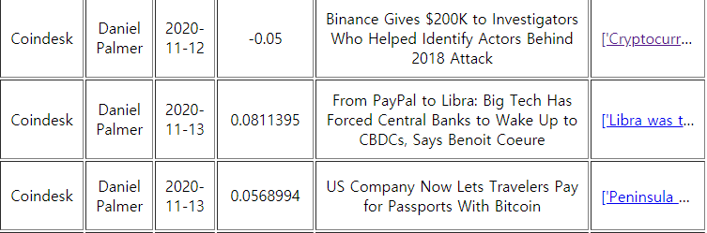
연구 목표
하나의 릴레이션으로 회귀
기자와 언론사를 기본 키로 삼을 시 중복 값 발생
기본 키 – 감성수치
각각의 기사 본문들은 글자 수도 다르며,각각의 문장마다 값 다름!
언론사(char) | 기자(char) | 날짜(char) | 감성수치(float) | 제목(char) | 본문(char)
coindesk | daniel | 2018-01-01 | 0.664 | ‘’’ | ‘’’
Forbes | mike | 2018-02-01 | 0.566 | ‘’’ | ‘’’

Slide 8
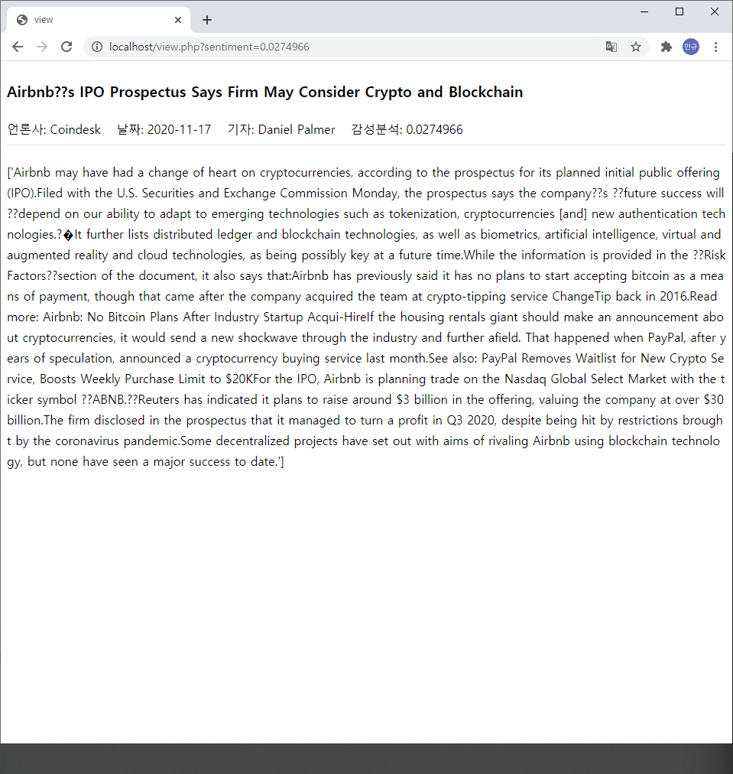
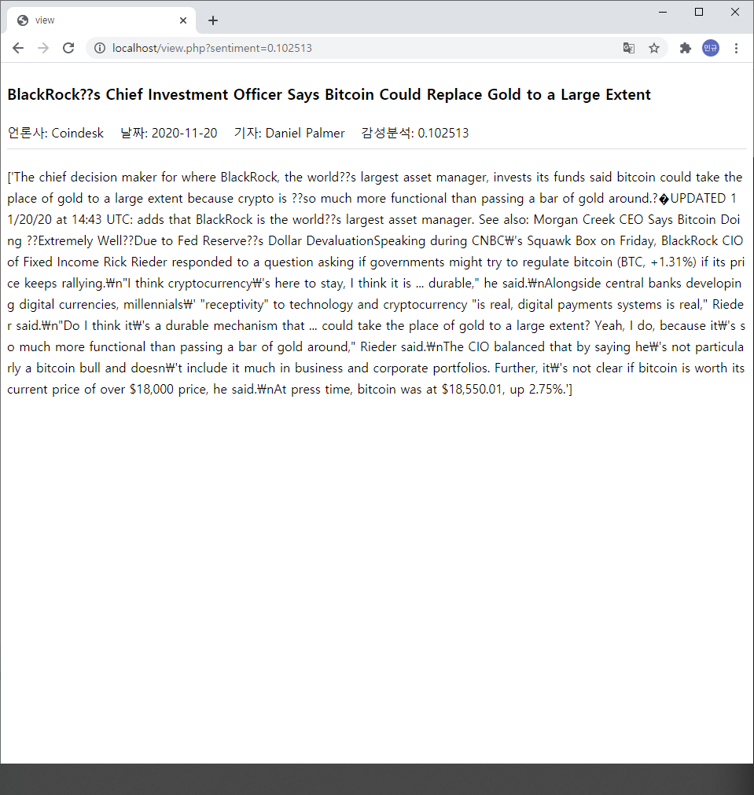
연구 목표
기본 키 – 감성수치
같은 글이 아니라면 같은 값 불가능!

Slide 9
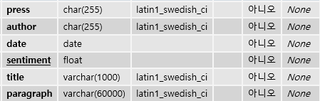
최종 릴레이션
Table_write
언론사(char) | 기자(char) | 날짜(char) | 감성수치(float) | 제목(char) | 본문(char)
coindesk | daniel | 2018-01-01 | 0.664 | ‘’’ | ‘’’
Forbes | mike | 2018-02-01 | 0.566 | ‘’’ | ‘’’

Slide 10
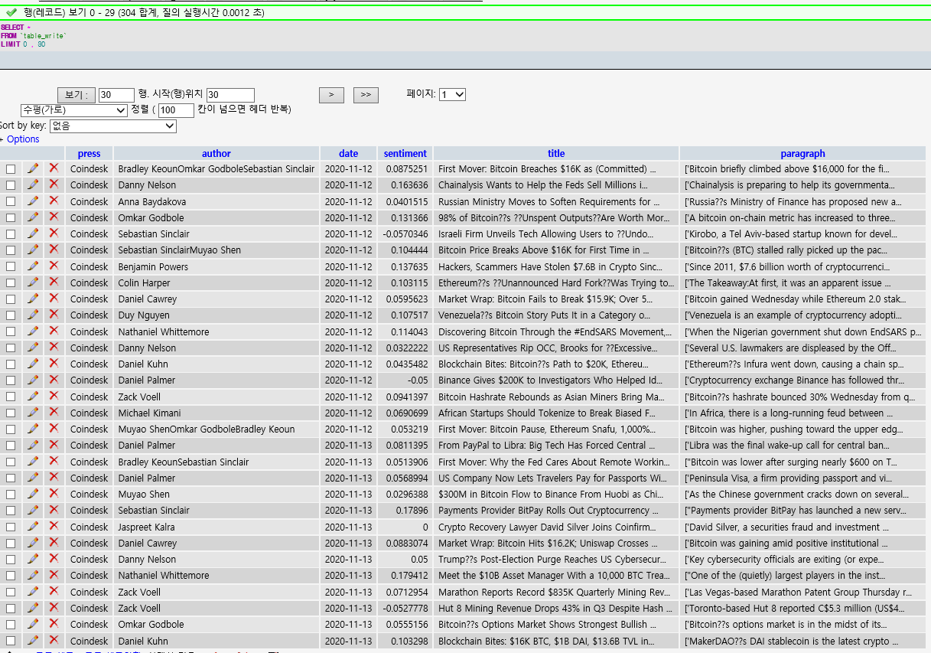
구현된 DB구성 캡쳐
1개의 릴레이션
애트리뷰트:6개 ,튜플:304개

Slide 11
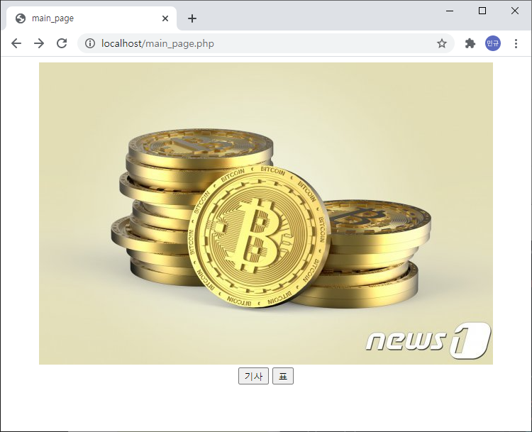
연구 목표
Main_page
표 페이지와 기사 페이지로 가는 버튼 제공
main
table
article
search
view

Slide 12
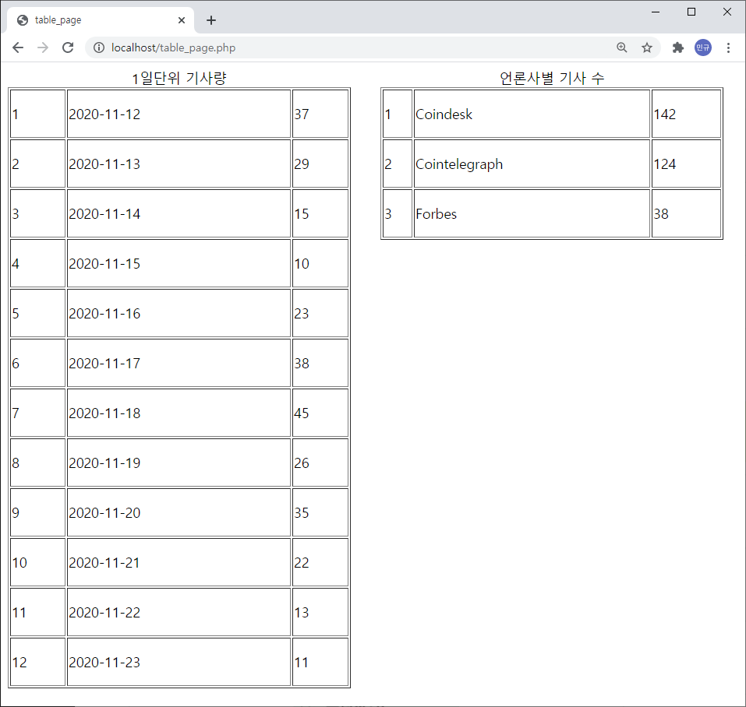
연구 목표
Table_page
1일단위 기사량과 언론사별 기사 수 제공
$sql="select date,count(date) as cnt from table_write group by date";
$sql2="select press,count(press) as cnt from table_write group by press";
main
table
article
search
view

Slide 13
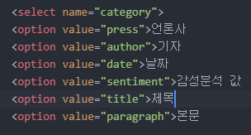
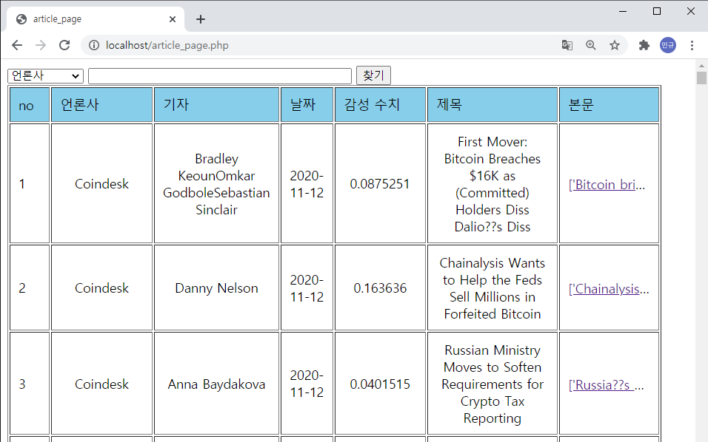
연구 목표
Article_page
전체 기사 제공
$sql="select * from table_write";
검색기능 제공
Get method와 select option
main
table
article
search
view

Slide 14
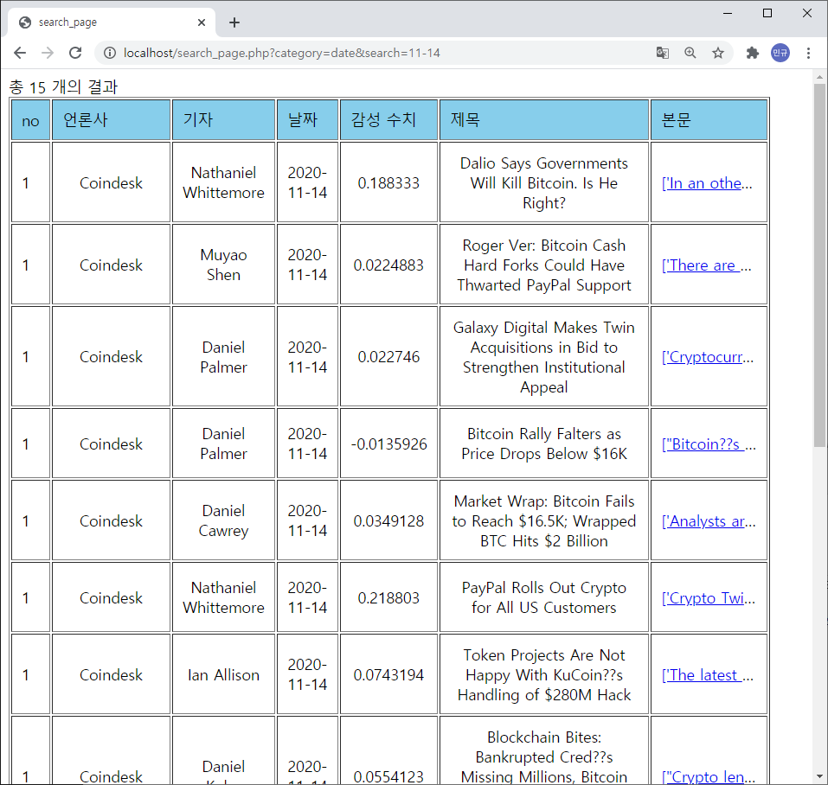
연구 목표
Search_page
검색값에 대한 결과 제공
모든 애트리뷰트에 적용
$sql2="select * from table_write where $category like '%{$search}%';";
main
table
article
search
view

Slide 15
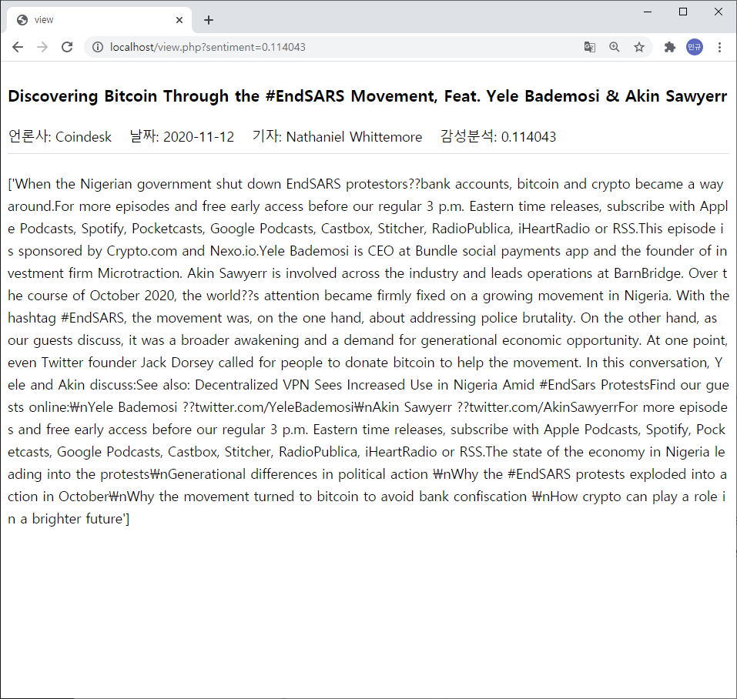
연구 목표
기사 전체 내용 제공
하이퍼링크를 통해 접근
기본 키 sentiment사용
$sql="select * from table_write where sentiment like '%{$SENTIMENT}%';";
main
table
article
search
view

Slide 16


